Slide 1
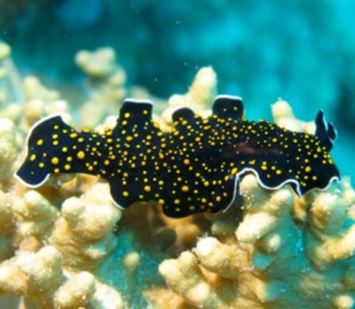
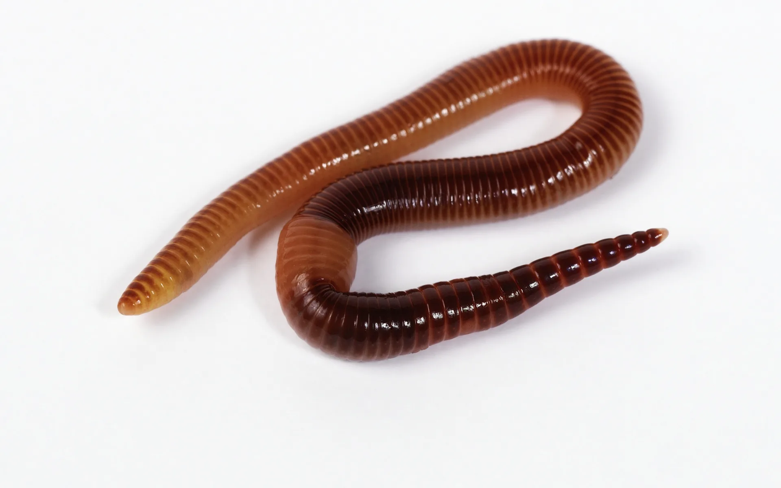
Черви

Slide 2
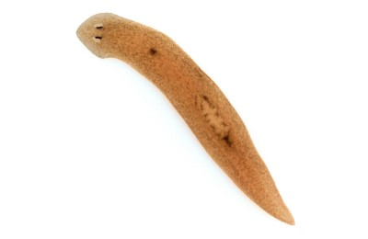
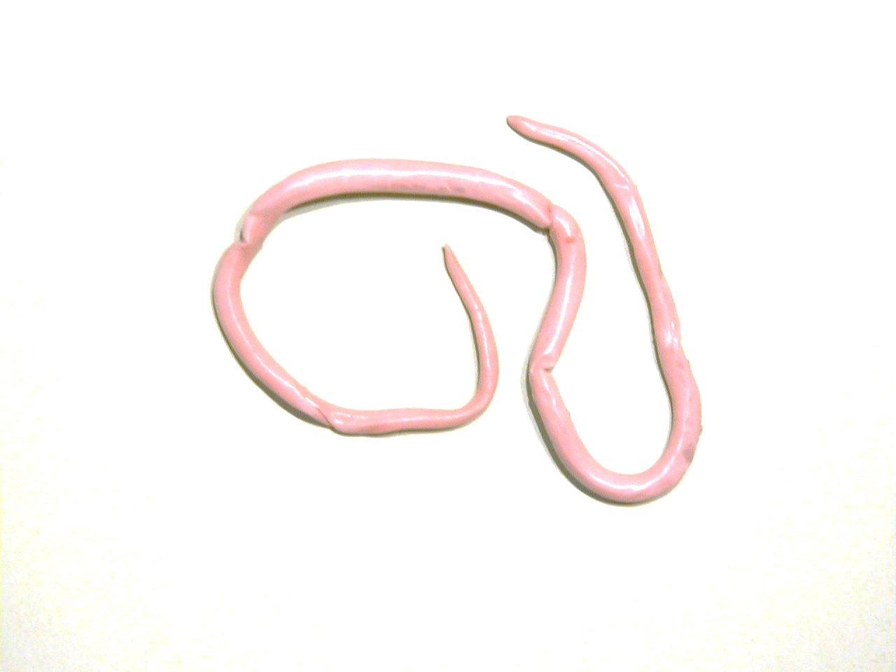
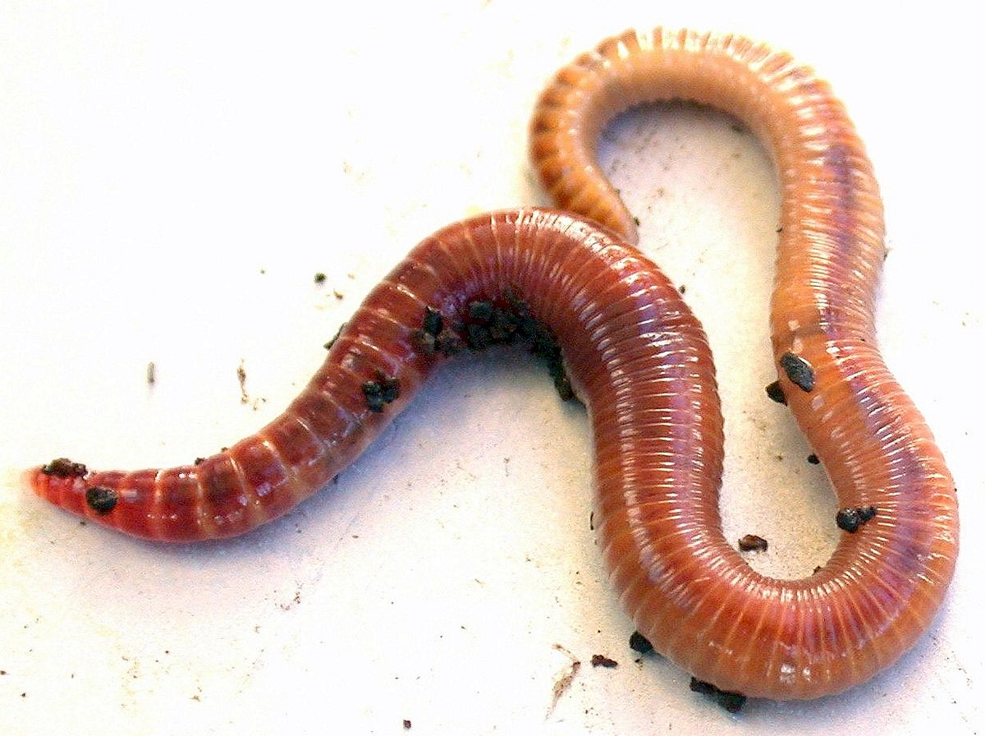
Черви
Тип Плоские черви | Тип Круглые черви | Тип Кольчатые черви

Slide 3
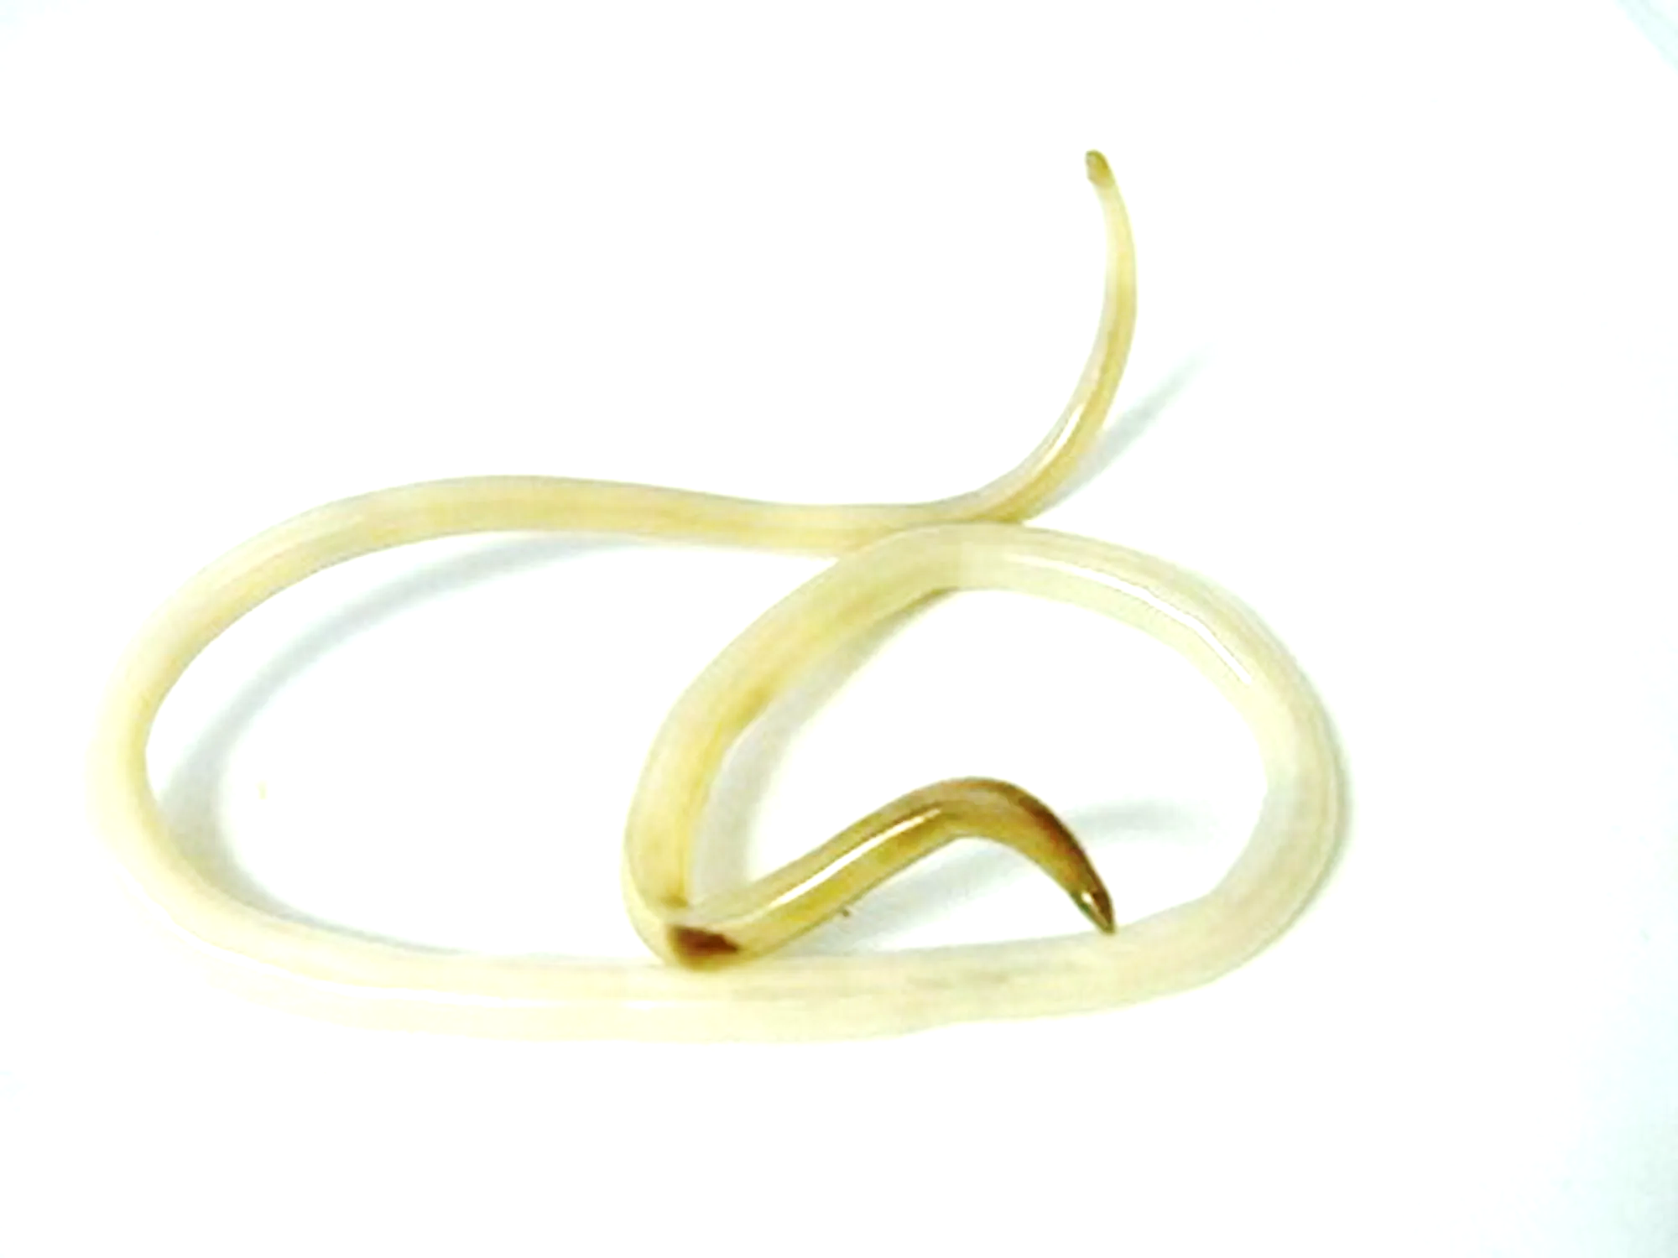
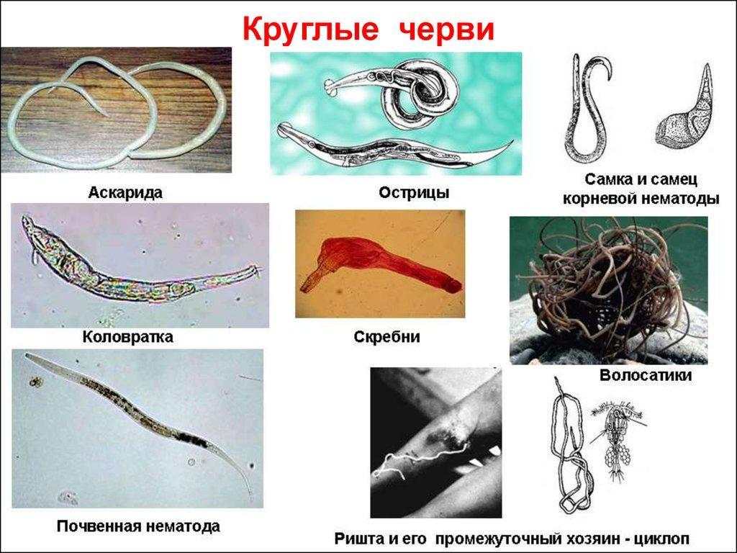
Тип Круглые черви
Нематоды

Slide 4
Черви
 | Плоские черви | Круглые черви | Кольчатые черви
Симметрия | двусторонняя
Полость тела | отсутствует
Количество слоёв | 3
Покровы | Кожно – мускульный мешок
Дыхательная система | отсутствует
Кровеносная система | отсутствует
Пищеварительная система | Рот-глотка -кишечник
Выделительная система | протонефридии
Половая система | гермафродиты
Нервная система | Н.узлы, н.стволы
Органы чувств | Примитивные органы зрения, равновесия

Slide 5
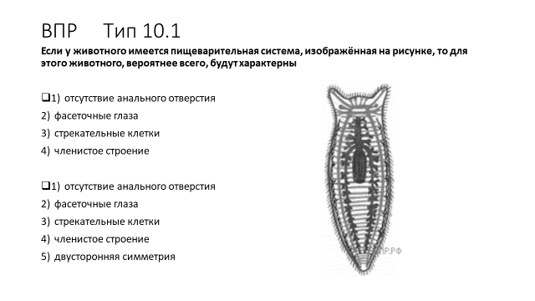

Slide 6
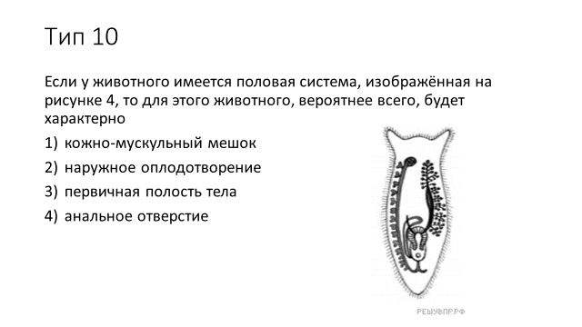

Slide 7
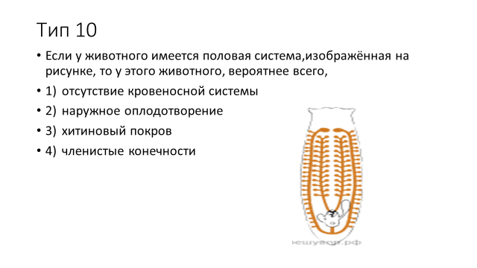

Slide 8
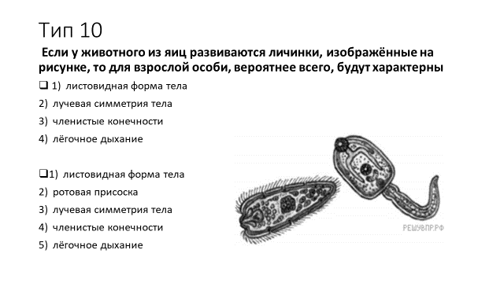

Slide 9
Симметрия
Двусторонне симметричные животные

Slide 10
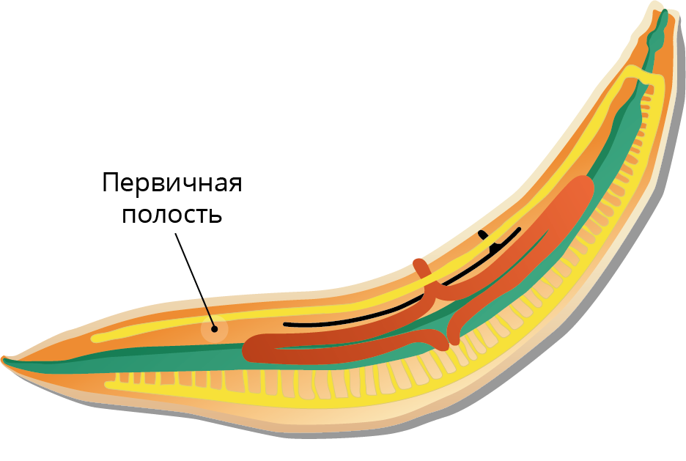
Полость тела
Первичная полость тела( заполнена жидкостью)

Slide 11
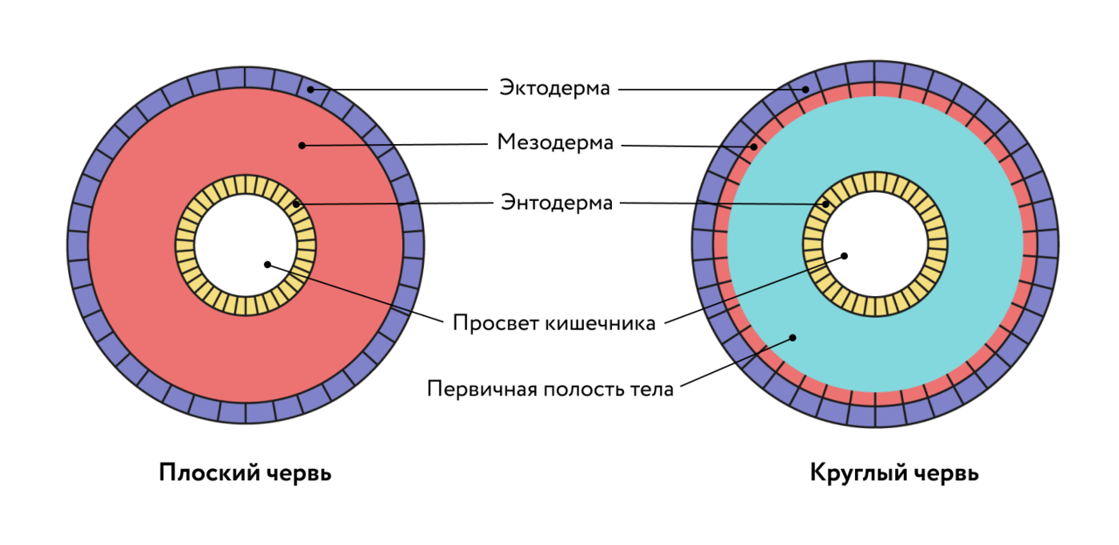
Количество слоёв тела
Трёхслойные животные

Slide 12
Покровы
Кожно – мускульный мешок ( продольные мышцы)

Slide 13
Дыхательная система
Отсутствует.
Анаэробное (паразиты)
Аэробное (свободноживущие)

Slide 14
Кровеносная система
Отсутствует

Slide 15
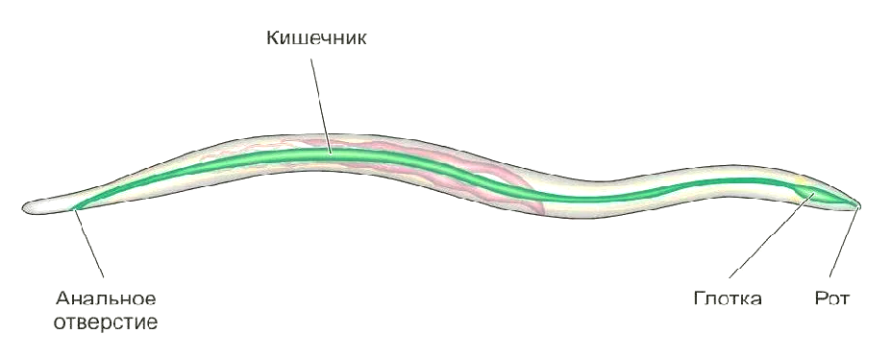
Пищеварительная система
Рот
Глотка
Пищевод
Кишечник
Анус

Slide 16
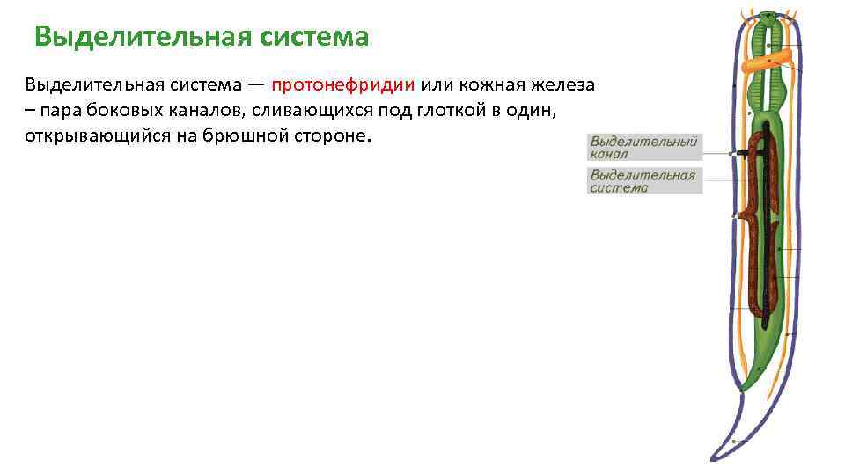
Выделительная система

Slide 17
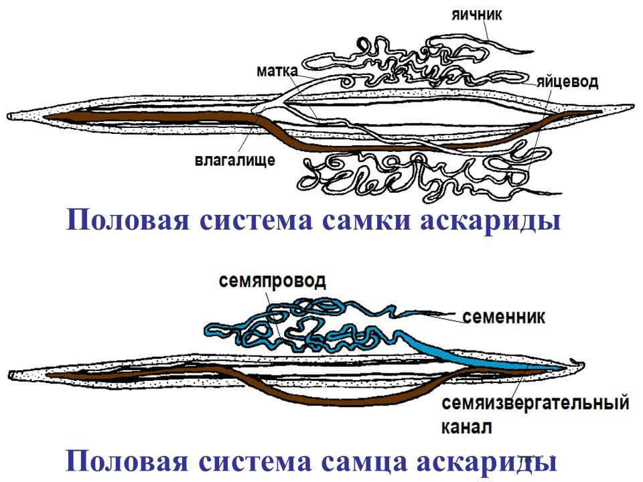
Половая система
Раздельнополые

Slide 18
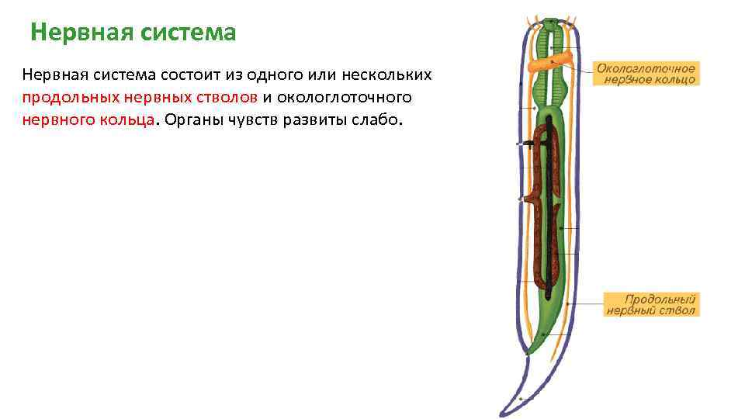
Нервная система. Органы чувств
Окологлоточное кольцо
Нервные стволы

Slide 19


